Slide 1



FUNDAMENTOS DE MAQUETACIÓN WEB CON HTML, CSS Y BOOTSTRAP #2

Slide 2
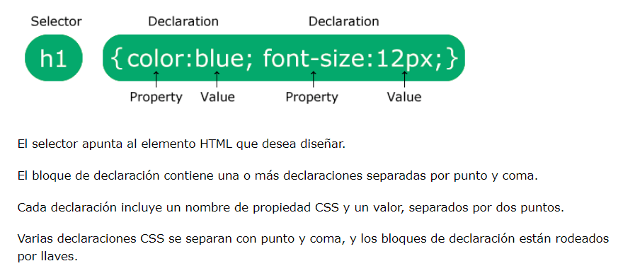
INTRODUCCIÓN A CSS

Slide 3
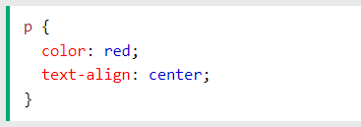
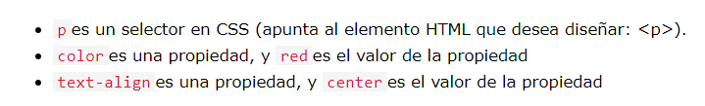
INTRODUCCIÓN A CSS

Slide 4
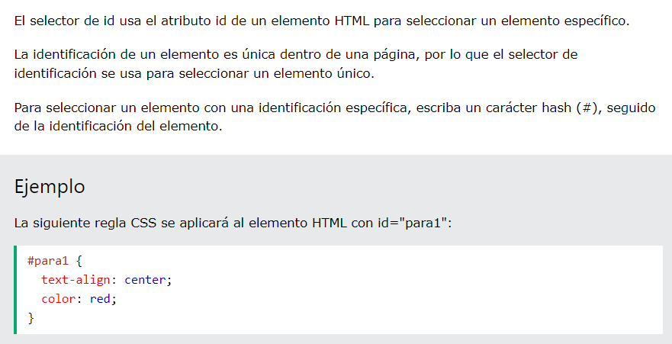
SELECTORES POR ID

Slide 5
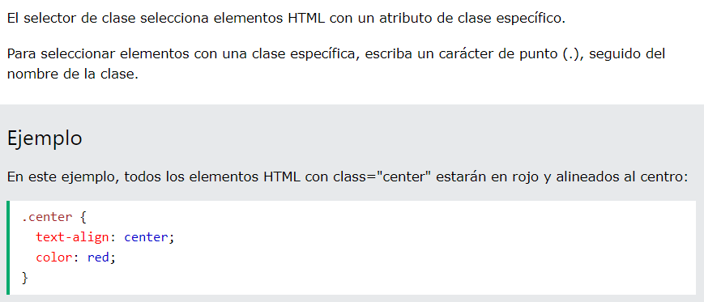
SELECTORES POR clases

Slide 6
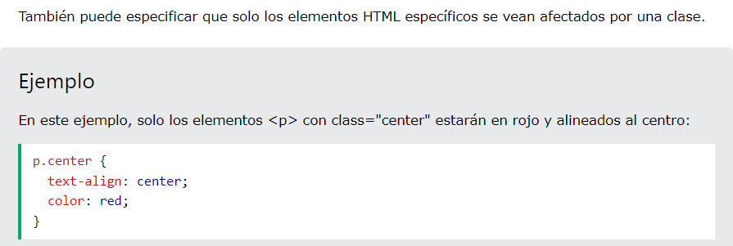
SELECTORES POR clases

Slide 7
Formas de agregar css a html
EXTERNO :
<head> <link rel="stylesheet" href="style.css"> </head>
INTERNO :
<style> p{ color: red} </style>
EN LÍNEA:
<p style="color:red;">This is a paragraph.</p>

Slide 8
Ejercicio #3
1. Cambia las etiquetas <center> por clases o id css para centrar tus elementos.
2. Usa en dos elementos, selectores por id y clase.
3. Usa css en línea en algún elemento html.
4. Descubre como funciona background-color
5. Descubre como funciona background-image

